Slide 1
محاضرة بعنوان تعجيل المشروع
إعداد
أ.م.د. سهى جمال مولود

Slide 2
الأهداف خلال المحاضرة:
وصف مفهوم تعجيل المشروع.
معرفة الوقت الاعتيادي والوقت التعجيلي للمشروع.
معرفة الكلفة الاعتيادية والتعجيلية للمشروع وانشطته.
حساب الكلفة الاعتيادية والتعجيلية لأنشطة المشروع.

Slide 3
مفهوم تعجيل المشروع
ان وقت الانجاز العادي او الطبيعي تقابله كلفة عادية او طبيعية Normal Cost، وكذلك فأن وقت التسريع تقابله كلفة تسمى كلفة التسريع Crash Cost. حيث ان تقليص اوقات الانشطة ولاسيما تلك الواقعة على المسار الحرج يجب ان يتبعه دراسة جديدة لمراحل المسارات الاخرى للتأكد من ظهور مسارات حرجة جديدة، ولذلك لابد من دراسة حقيقة لعمليات التقليص للمسارات عند استخدامها.
يقصد بتعجيل المشروع Project Crashing تقليص وقت اكمال المشروع مقابل تحمل تكاليف اضافية مترتبة على هذا التعجيل

Slide 4
وعند الرغبة بتعجيل المشروع ينبغي الانتباه الى الامور الآتية:
ان تعجيل المشروع ينبغي اخضاعه لتحليل العائد والكلفة Cost Benefit Analysis.
ان تعجيل المشروع ليس عملية مزاجية، وانما نقوم بها لاسباب مختلفة منها:
خطأ في جدولة المشروع.
نشوء ظروف بيئية من المحتمل تؤدي الى تأخر تسليم المشروع في موعده المحدد.
تأخر وصل الموارد المادية والمالية او البشرية بحسب جدولها.
طلب الزبون بتسليم المشروع بوقت اقصر.
ظهور تشريعات قانونية يترتب عليها اكمال المشروع بوقت اقصر كي لا يخضع المشروع للتشريعات القانونية الجديدة.
3) ان تعجيل المشروع يجب ان ينفذ على الانشطة التي تقع على المسار الحرج، لان هذه الانشطة هي التي تؤخر المشروع ما لم تنجز بأوانها، ولكن في بعض الاحيان، وعند تعجيل الانشطة على المسار الحرج، يصبح واحد او اكثر من المسارات الاخرى للمشروع حرجاً ايضا، في هذه الحالة يجب تسريع المسارات الجديدة أيضا.

Slide 5
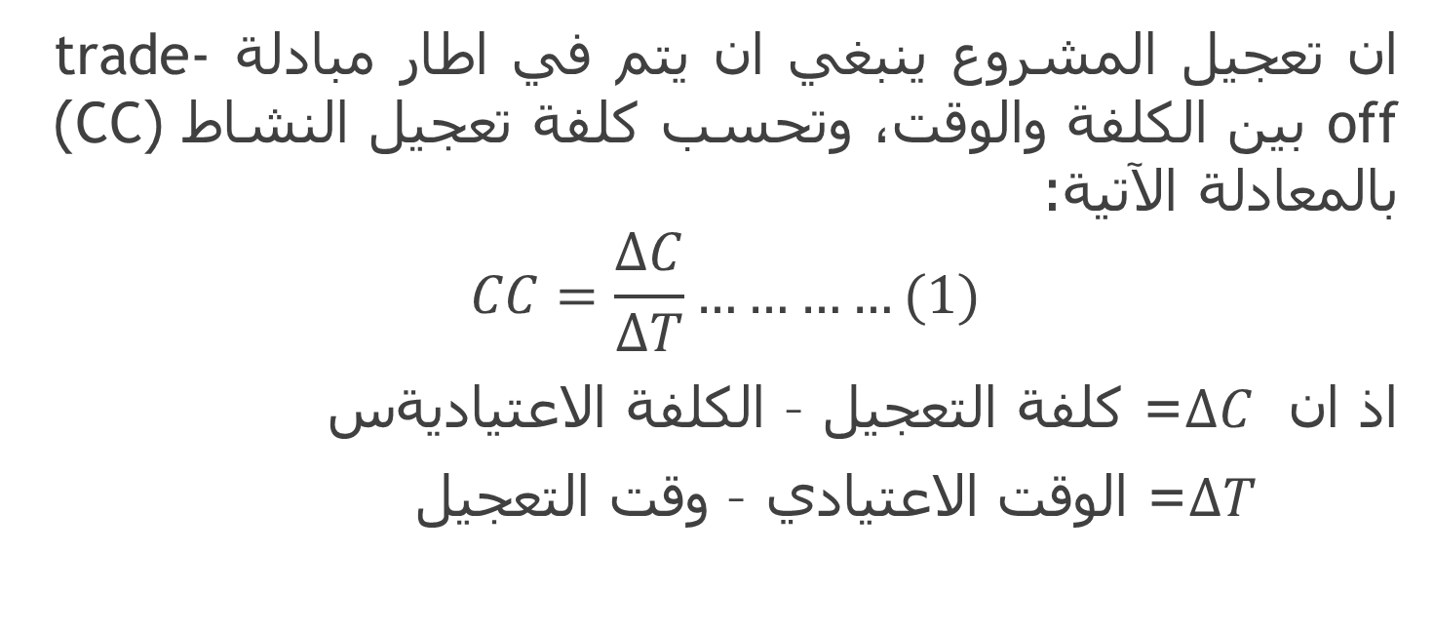
كلفة تعجيل المشروع
ان تعجيل المشروع ينبغي ان يتم في اطار مبادلة trade-off بين الكلفة والوقت، وتحسب كلفة تعجيل النشاط (CC) بالمعادلة الآتية:
$$CC=\frac{∆C}{∆T}…………(1)$$
اذ ان $∆C$ = كلفة التعجيل – الكلفة الاعتياديةس
$∆T$ = الوقت الاعتيادي – وقت التعجيل

Slide 6
شكراً لاستماعكم...

